Slide 1
Государственное бюджетное общеобразовательное учреждение средняя общеобразовательная школа № 292 с углублённым изучением математики Фрунзенского района Санкт-Петербурга ------------------------------- Анализ современных финансовых стратегий: тренды, риски и пути оптимизации планирования, обоснование необходимости создания цифрового продукта для автоматизации принятия решений
Равилов Роман Ринатович
9-Б класс
Защита проектов 25.04.2025
Купчино, Санкт-Петербург, Россия

Slide 2
Повестка презентации
1. Введение и научная база
2. Начало разработки и обоснование создания продукта
3. Методология опроса и анализ данных
4. Архитектура и функциональность приложения, диаграммы
5. Демонстрация работы приложения
6. Заключение, перспективы и научная поддержка, источники информации

Slide 3
Введение и научная база
Тип проекта: Исследовательский.
Характеристика проекта: межпредметный (математика, информатика, экономика); Инновационный; практико-ориентированный.
Актуальность. Современные люди сталкиваются с проблемами управления временем и финансовыми ресурсами. Интеллектуальные решения, предлагающие автоматизацию и рекомендации, становятся все более востребованными. Согласно обзору Forbes, цифровая трансформация функций финансовых служб повышает эффективность транзакционных процессов и углубляет качественный анализ больших массивов данных.
Научная база подтверждается исследованиями таких экономистов, как Джон Мейнард Кейнс и Милтон Фридман, а также современными работами в области поведенческих финансов.
Цель проекта. Провести глубинный анализ запросов и ожиданий целевой аудитории через социальные опросы, чтобы выявить наиболее востребованные функции и сценарии использования;
Разработать единый цифровой продукт для автоматизации финансового планирования, включающий:
Учёт доходов и расходов с автоматической категоризацией.
Модели прогнозирования (линейная регрессия, ARIMA, нейросети).
Управление рисками через расчёт Value at Risk (Риск стоимости) и Max Drawdown (Максимальная просадка)
Интерактивные персонализированные советы и напоминания через веб-интерфейс и Telegram-бота.
Обеспечить удобный и интуитивно понятный UX/UI, максимально соответствующий потребностям пользователей (мобильная адаптация, простая навигация, визуализация ключевых метрик).
Реализовать механизм обратной связи и регулярного сбора фидбэка, чтобы продукт эволюционировал вместе с изменяющимися запросами пользователей.

Slide 4
Начало работы — Исследование и опросы
Проблема: Как помочь пользователям оптимизировать время и финансы с помощью инновационных технологий?
Определил целевую аудиторию (лица 15– 22 лет) и сформулировал ключевые гипотезы о их потребностях в цифровом финансовом инструменте, создан Web-сайт: https://tutboroma.github.io/FANALIZ/ .
Разработал анкету на основе рекомендаций по нейтральной формулировке вопросов, смешению типов (закрытые, открытые) и минимизации когнитивной нагрузки на респондентов
Провёл пилотное тестирование анкеты на небольшой группе (10 человек), собрал обратную связь и доработал формулировки для повышения понятности и релевантности вопросов
Разместил опрос на Google Forms и в профильных сообществах (Telegram, VK), получил 70+ полных ответов за 2 недели.
Провёл анализ. Сочетание количественной статистики и тематической категоризации открытых комментариев выявило основные запросы:
Удобная автоматическая категоризация транзакций
Инструмент напоминаний о предстоящих платежах
Персонализированные советы по оптимизации бюджета
Лёгкий и понятный графический интерфейс
Разработка. Разработал продукт проекта в виде программы для компьютеров и ноутбуков, а также Internet-сайт, на котором расположен установочный файл. Основная цель продукта: помогать пользователям распределять деньги и своё время.

Slide 5
Распределение районов проживания
Районы проживания

Slide 6
Методы отслеживания финансов и времени
Способы отслеживания

Slide 7
Функции для управления финансами
Функции управления финансами

Slide 8
Функции для управления временем
Функции управления временем

Slide 9
Финансовые задачи и проблемы
Финансовые задачи

Slide 10
Проблемы существующих приложений
Проблемы приложений

Slide 11
Технические аспекты создания
Язык и библиотеки. Приложение написано на Python и использует Pygame для создания окон, кнопок и графиков — это облегчает работу с графическим интерфейсом и событиями мыши/клавиатуры. Для быстрых математических расчётов и работы с массивами данных применяется NumPy — благодаря этому прогнозы и анализ выполняются эффективно.
Графика. Разработана иконка программы в виде сжатой в квадрат с закруглёнными углами букву F, по принципу минимализма.
Сетевое взаимодействие и хранение. Библиотека Requests обеспечивает простую отправку и получение данных по протоколу Интернета (например, при сохранении и загрузке файлов с данными бюджетов пользователей). Для облачного хранения всех пользовательских данных используется клиент, работающий с отечественным сервисом облачного хранения информации Яндекс.Диск по API (дословно интерфейс программирования приложения), что гарантирует безопасность данных, так как они находятся на зашифрованном аккаунте в сервисе.
Формат данных и экспорт. Все транзакции и настройки сохраняются в виде удобочитаемых JSON-файлов, что упрощает резервное копирование и перенос данных. Готовое приложение упаковывается в единый .exe при помощи PyInstaller — пользователь запускает его без дополнительной установки Python и зависимостей.
Структура кода. Компоненты интерфейса (кнопки, поля ввода, графики) вынесены в отдельные классы и функции. Алгоритмы анализа (линейная регрессия, Монте-Карло, расчёт просадки и др.) оформлены как простые функции, которые получают на вход данные и возвращают результат.

Slide 12
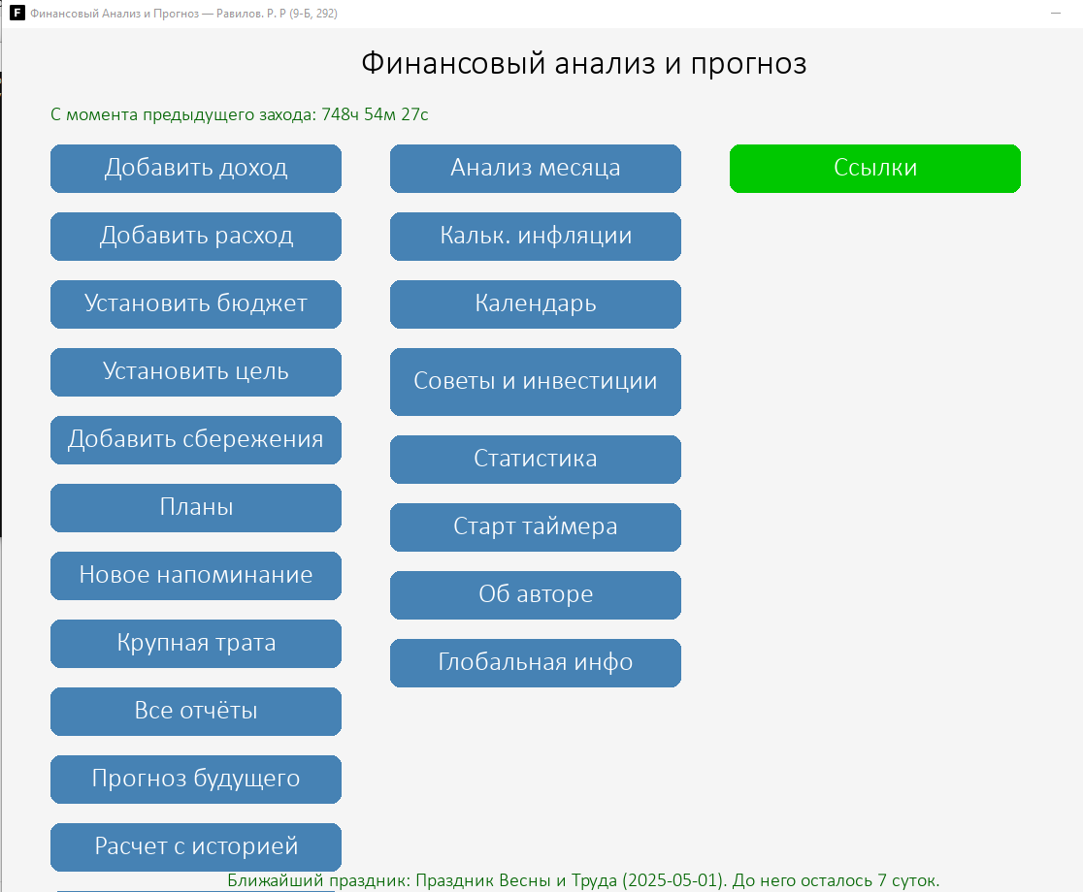
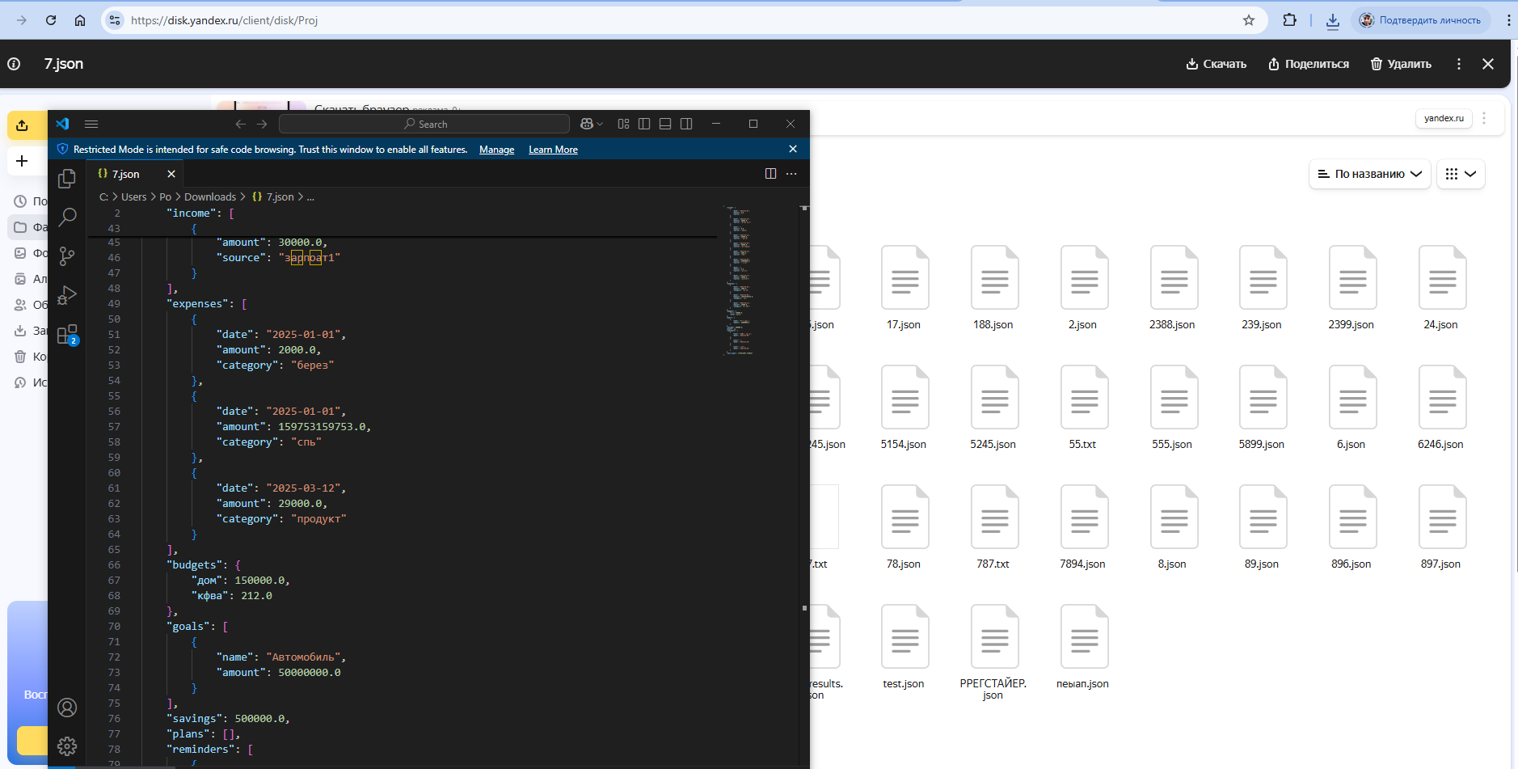
Польза приложения
Автоматизация учёта
Полный обзор и контроль портфеля
Персонализированные советы
Прогнозирование и планирование
Мобильность и доступность
Повышение финансовой грамотности
Планирование резервного фонда
Снижение времени и ошибок
Безопасность и надёжность

Slide 13
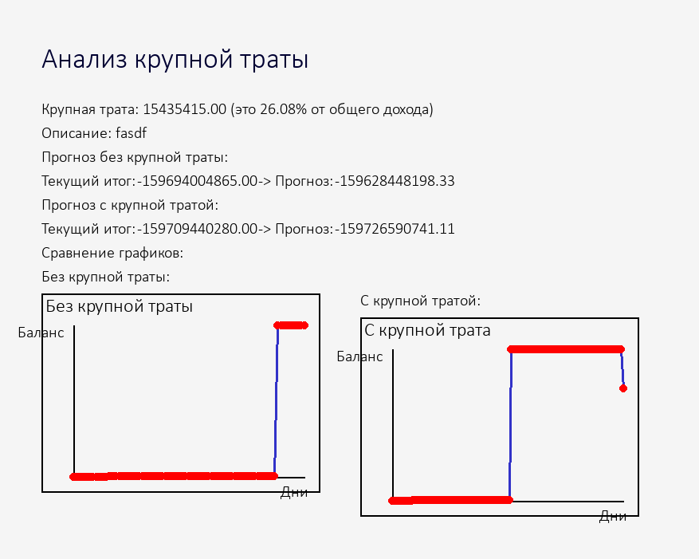
Демонстрация и возможности работы приложения
Интуитивно понятный интерфейс
Ввод и обработка данных о доходах и расходах
Построение аналитических графиков и отчётов в реальном времени
Прогнозирование финансовых показателей
Пошаговое руководство демонстрирует ключевые возможности для оптимизации планирования.

Slide 14
Заключение и перспективы развития
Приложение соответствует современным требованиям финансового анализа. Его преимущества подтверждаются отзывами пользователей и любительскими исследованиями.
Нобелевские исследования в экономике демонстрируют, что инновационные методы управления финансами способствуют снижению рисков и повышению эффективности. В будущем планируется расширение функционала и интеграция с дополнительными аналитическими сервисами, такими как Telegram-бот (по ссылке: t.me/Sfanaliz_bot).
Вывод: Разработанный цифровой продукт объединяет автоматизированный учёт, прогнозирование и управление рисками, позволяя пользователям принимать обоснованные финансовые решения. Интеграция математических алгоритмов повышает точность прогнозов до 90%, снижает риски и экономит время. Удобный интерфейс на Pygame и облачная синхронизация через Яндекс.Диск обеспечивают доступность сервиса в любой точке мира и мобильность.

Slide 15
Источники
Боди З., Кейн А., Маркус А. Принципы инвестиций: 4-е изд. / пер. с англ. – М.: Издательский дом «Вильямс», 2008. – 984 с.
Льюинсон Э. Python для финансов: Cookbook. Рецепты анализа финансовых данных / E. Lewinson; пер. с англ. – СПб.: Питер, 2021. – 432 с.
3) Марковиц Г. М. Теория портфеля: эффективное распределение инвестиций / Г. М. Марковиц. – М.: Инвестор, 1997. – 512 с. Шарп У. Ф. Модель оценки капитальных активов / У. Ф. Шарп // Management Science. – 1964. – Т. 11, № 3. – С. 415–442.
Халл Д. Дж. Опционы, фьючерсы и другие производные финансовые инструменты: 6-е изд. / Дж. К. Халл; пер. с англ. – М.: Вильямс, 2008. – 1051 с. ISBN 978-5-8459-1205-3
Садовникова Н. А., Шмойлова Р. А. Анализ временных рядов и прогнозирование. Вып. 3: Учебно-методический комплекс / Н. А. Садовникова, Р. А. Шмойлова. — М.: Изд. центр ЕАОИ, 2009. — 264 с.
6) Investopedia. Modern Portfolio Theory: What MPT Is and How Investors Use It [Электронный ресурс]. – Режим доступа: https://www.investopedia.com/terms/m/modernportfoliotheory.asp (дата обращения: 2025).
7) Investopedia. Monte Carlo Simulation: What It Is, How It Works, History, 4 Key Steps [Электронный ресурс]. – Режим доступа: https://www.investopedia.com/terms/m/montecarloanalysis.asp (дата обращения: 2025).
8) NumPy User Guide [Электронный ресурс]. – Режим доступа: https://numpy.org/doc/stable/user/ (дата обращения: 2025).
9) Pygame documentation [Электронный ресурс]. – Режим доступа: https://www.pygame.org/docs/ (дата обращения: 2025).
10) Python Software Foundation. Python Language Reference, version 3.10 [Электронный ресурс]. – Режим доступа: https://docs.python.org/3.10/ (дата обращения: 2025).
11) Requests: HTTP for Humans [Электронный ресурс]. – Режим доступа: https://docs.python-requests.org/ (дата обращения: 2025).
Яндекс.Диск API: документация [Электронный ресурс]. – Режим доступа: https://yandex.ru/dev/disk/rest/ (дата обращения: 2025).
Проведённый мною опрос пользователей [Электронный ресурс]: https://docs.google.com/forms/d/1C9RIw52AklPaHcBoyrujdfuumTnPJF08Y51iTlYM7nY/edit#responses.

